Slide 1
Image processing: Edge Detection
Benyamin Darmoni
Denis Shapira

Slide 2
רקע:
- תמונה היא מטריצה של פיקסלים אשר כל ערך בתא מסויים מייצג חוזק של אור , כאשר 0 זה שחור ו255 זה לבן.*
כל פיסקל מיוצג ע"י 8 ביטים
לעיבוד התמונה אנחנו נשתמש בספרייה של פייתון בשם numpy *יותר יעיל לבדוק
מה זה EDGE DETECTION?
מטיבציה
קונבולוציה

Slide 3

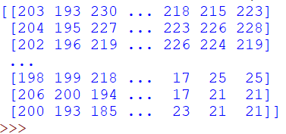
תמונה של תמונה בפייתון
->

Slide 4
רקע:
- תמונה היא מטריצה של פיקסלים אשר כל ערך בתא מסויים מייצג חוזק של אור , כאשר 0 זה שחור ו255 זה לבן.*
כל פיסקל מיוצג ע"י 8 ביטים
לעיבוד התמונה אנחנו נשתמש בספרייה של פייתון בשם numpy *יותר יעיל לבדוק
מה זה EDGE DETECTION?
מטיבציה
קונבולוציה

Slide 5
מה זה numpy ולמה להשתמש בה?
היא ספרייה בפייתון שבאה לשפר ביצוע של חישובים מתמטים בפייתון.
פייתון משתמש ברשימה בשביל לייצג מטריצה וnumpy משתמש ב NDARRAY *
יעילות?

Slide 6
רקע:
- תמונה היא מטריצה של פיקסלים אשר כל ערך בתא מסויים מייצג חוזק של אור , כאשר 0 זה שחור ו255 זה לבן.*
כל פיסקל מיוצג ע"י 8 ביטים
לעיבוד התמונה אנחנו נשתמש בספרייה של פייתון בשם numpy *יותר יעיל לבדוק
מה זה EDGE DETECTION?
מטיבציה
קונבולוציה

Slide 7
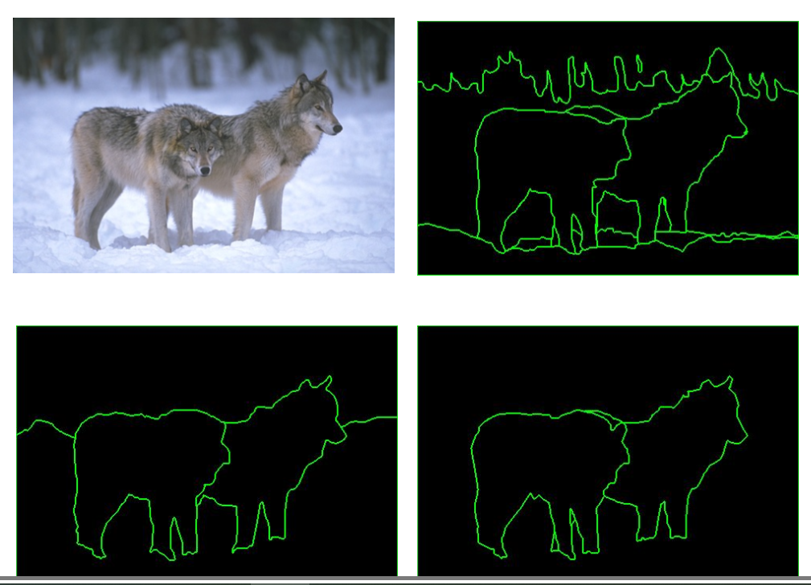
אז מה זה EDGE DETECTION? או בעברית זיהוי קצוות?
זיהוי קצוות היא פעולה מתמטית מרחבית שמטרתה למצוא את קוי הקצה בתמונה דיגיטלית. קוי קצה (שפות) מוגדרים כגבול בין רמות בהירות שונות. בדרך כלל, השוני בין רמות בהירות שבינן עוברת שפה הוא חד. זיהוי קצוות הוא כלי בסיסי בעיבוד תמונה וראייה ממוחשבת, המשמש בסיס לאלגוריתמים רבים לזיהוי עצמים וצורות בתמונות.
כדאי לשים לב שקצוות לא בהכרח מסמלים
אובייקטים בתמונה.

Slide 8
רקע:
- תמונה היא מטריצה של פיקסלים אשר כל ערך בתא מסויים מייצג חוזק של אור , כאשר 0 זה שחור ו255 זה לבן.*
כל פיסקל מיוצג ע"י 8 ביטים
לעיבוד התמונה אנחנו נשתמש בספרייה של פייתון בשם numpy *יותר יעיל לבדוק
מה זה EDGE DETECTION?
מטיבציה
קונבולוציה

Slide 9
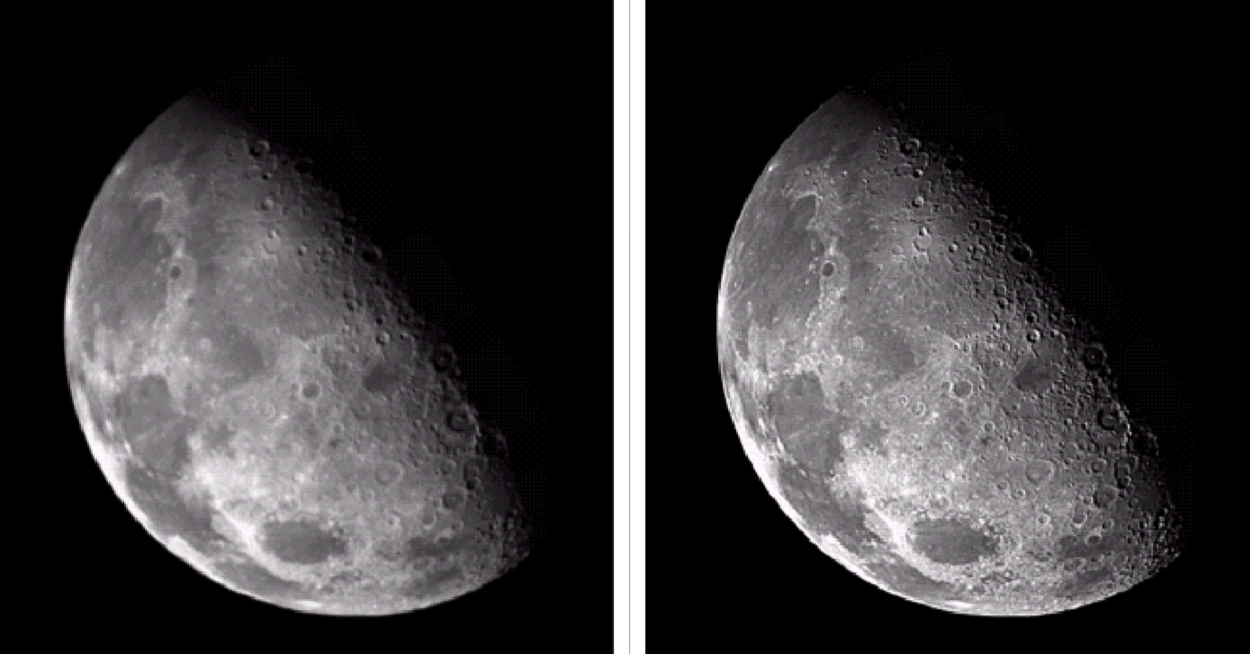
למה צריך בכלל למצוא שפות?
ישנם מספר אלגוריתמים שמשתמשים בשפות:
- חידוד תמונה
- מציאת עצמים בתמונה (שפה זה לא עצם!)

Slide 10
רקע:
- תמונה היא מטריצה של פיקסלים אשר כל ערך בתא מסויים מייצג חוזק של אור , כאשר 0 זה שחור ו255 זה לבן.*
כל פיסקל מיוצג ע"י 8 ביטים
לעיבוד התמונה אנחנו נשתמש בספרייה של פייתון בשם numpy *יותר יעיל לבדוק
מה זה EDGE DETECTION?
מטיבציה
קונבולוציה

Slide 11
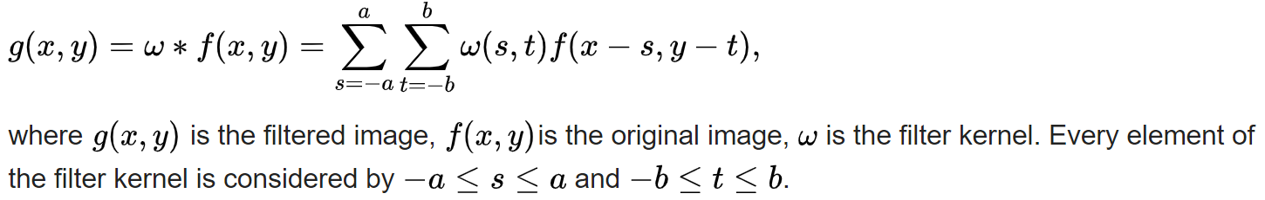
מה זה קונבולוציה?
קונבולוציה זו פעולה בינארית על 2 פונקציות או סדרות איברים, במקרה שלנו נבצע קונבולוציות על מטריצות ונסמן ב *

Slide 12
בעיה של קונבולוציה היא קצוות המטריצה.
כאשר הקונבולוציה מגיעה לקצוות יש בעיה של חריגה מגבולות המטריצה.
ישנם מספר דרכים לטיפול בבעיה, אנו נשתמש באמצעות ריפוד או באנגלית padding.

Slide 13
Import numpy as np
def conv2D(Image,kernel):
range1=kernel.shape
range2=Image.shape
out=np.zeros((range2[0],range2[1]))
img=np.pad(Image, ((range1[0]//2,range1[0]//2), (range1[1]//2,range1[1]//2)) , 'constant’, constant_values=0)
for i in range(range1[0]//2,range2[0]+range1[0]//2):
for j in range(range1[1]//2,range2[1]+range1[1]//2):
ans=img[i-range1[0]//2:i+range1[0]//2,j- range1[1]//2: j+range1[1]//2]*kernel2
out[i-range1[0]//2,j-range1[1]//2]=np.sum(ans)
return out

Slide 14
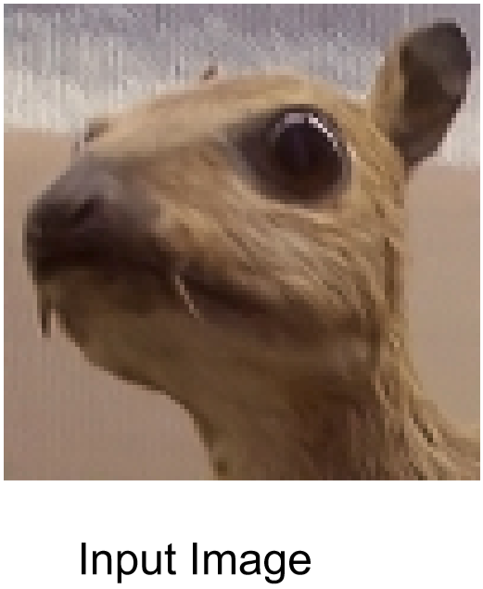
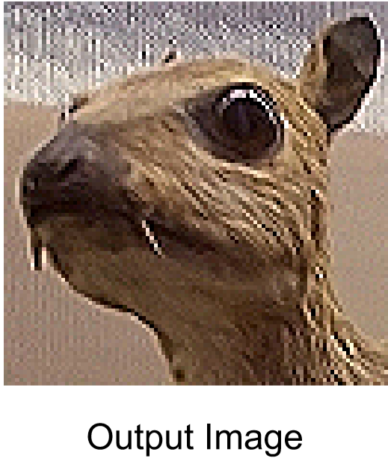
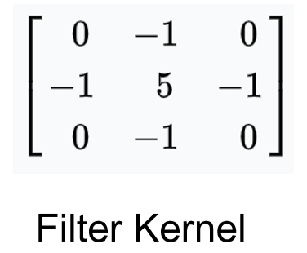
דוגמא:
=
*

Slide 15
אלגוריתמים למציאת שפות

Slide 16
אלגוריתם ראשון- נגזרת
נזכיר ששפה בתמונה היא הפרשים בין רמות בהירות.
אפשר לתרגם תמונה למודל תלת מימדי. ולכן, אם ניקח חתך מהמודל נקבל פונקציה המתארת הפרשי בהירויות,

Slide 17
קטע קוד על נגזרת

Slide 18
בעיות של שיטת נגזרת

Slide 19
אלגוריתם שני
הסבר

Slide 20
קטע קוד אלג 2

Slide 21
בעיות

Slide 22
אלג שלישי

Slide 23
קוד

Slide 24
בעיות

Slide 25
אלג 4

Slide 26
קוד

Slide 27
בעיות

